Slide 1


ỦY BAN NHÂN DÂN QUẬN LONG BIÊN
TRƯỜNG TIỂU HỌC ĐÔ THỊ VIỆT HƯNG
BÀI GIẢNG ĐIỆN TỬ
KHỐI 3
MÔN: HĐTN

Slide 2

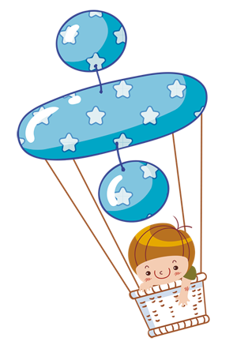


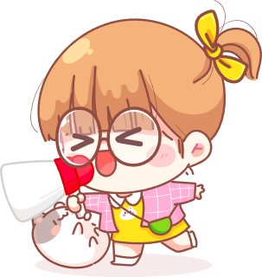


Slide 3


Slide 4

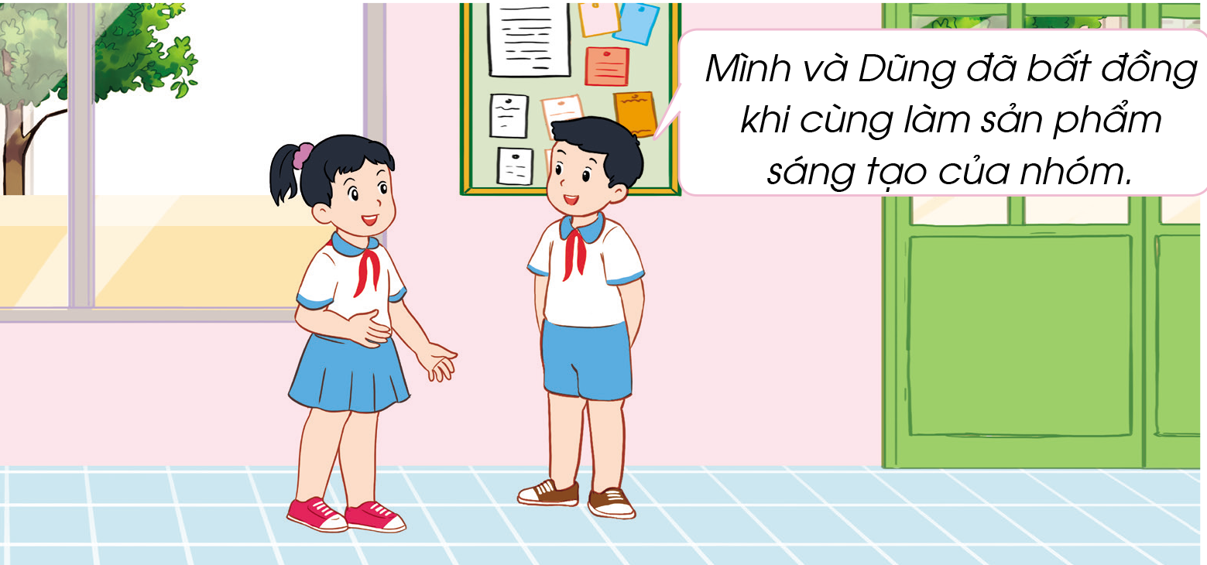
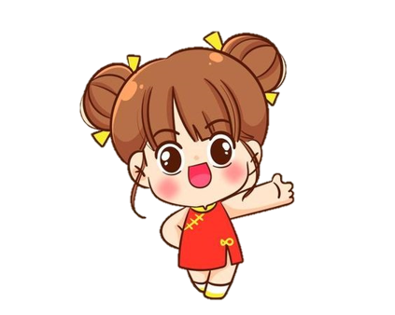
1
Nhận diện sự bất đồng trong quan hệ bạn bè
Kể về những kỉ niệm không vui của em với bạn.
Chỉ ra những bất đồng trong mỗi kỉ niệm không vui đó.
Thảo luận nhóm

Slide 5


Slide 6

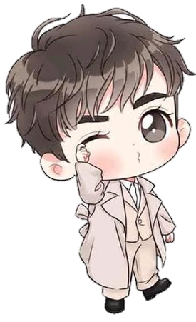
Trong tình bạn, bên cạnh những kỉ niệm vui thì sẽ có những kỉ niệm không vui khiến các em nhớ mãi. Mỗi kỉ niệm không vui đều chứa đựng những bất đồng, đây là điều không thể tránh khỏi trong tình bạn.

Slide 7


Slide 8
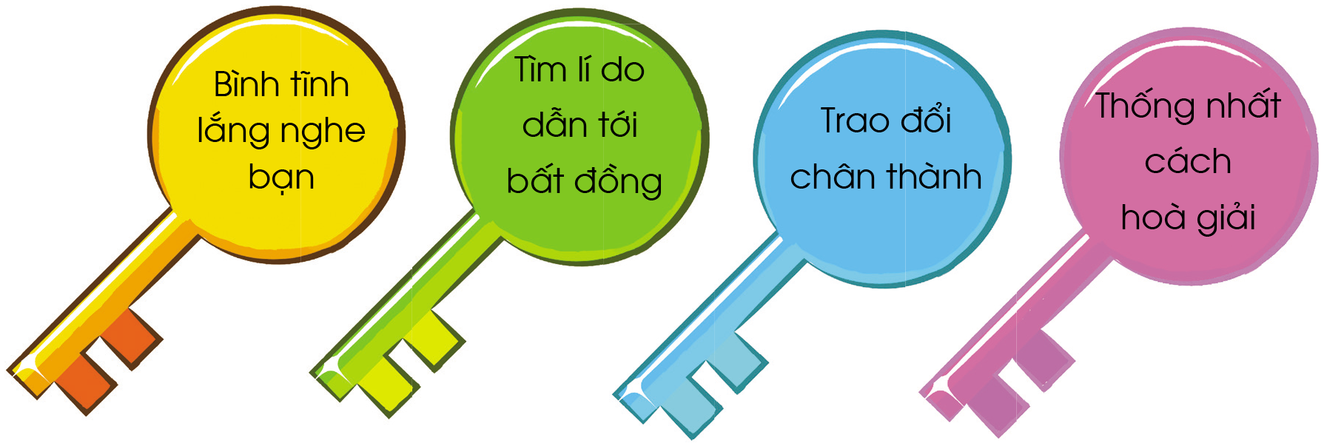
2
Tìm kiếm chìa khoá hoà giải
Kể về một lần em bất đồng với bạn theo gợi ý:
Tình huống xảy ra bất đồng:
Ứng xử của em với bạn:
Cảm xúc của em khi đó.
Thảo luận về cách hoà giải bất đồng với bạn.
Chia sẻ kết quả thảo luận.
Thảo luận nhóm

Slide 10
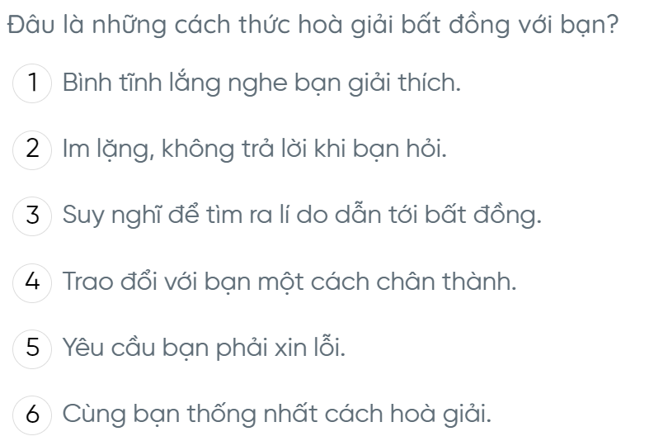
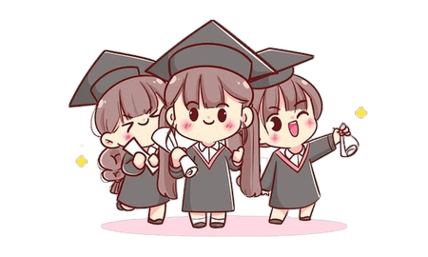

Slide 11
Khi gặp tình huống bất đồng với bạn, các em hãy nhớ đến bốn chìa khoá quan trọng để hoà giải bất đồng. Đó là: Bình tĩnh lắng nghe bạn, tìm lí do dẫn tới bất đồng, trao đổi chân thành, thống nhất cách hoà giải.

Slide 12
Sưu tầm những câu chuyện về tình bạn.

